Slide 1
Mathematical Bias to Strategic Personality:
Analyzing Risk Tolerance in RL Agents within Splendor
20241584 김태윤 https://github.com/TeynK/CSEG516_RL.git

Slide 2
Overview
배경 및 목적
강화학습 알고리즘은 단순히 보상의 총합을 최대화하는 최적화 도구를 넘어, 고유의 손실 함수와 학습 방식에 따라 서로 다른 수학적 성향을 내포하고 있다.
이번 실험에서는 이러한 알고리즘의 이론적 특성이 자원 관리와 레이싱 요소가 결합된 복잡한 게임 환경인 Splendor에서 인간이 해석 가능한 수준의 구체적 전략으로 전이되는지를 규명하는 데 목적이 있다.
실험 방법론
학습 시나리오의 안정성을 중시하는 On-Policy(PPO)와 과거의 성공 경험을 재사용하여 가치를 낙관적으로 추정하는 Off-Policy(DQN)를 대조군으로 설정한다.
두 에이전트가 동일한 환경에서 학습했을 때 발현되는 전략적 차이를 분석하고, 이를 역추적하여 게임 내 특정 전략이 내포한 수학적 위험도(Variance)와 기회비용을 프로파일링 한다.

Slide 3
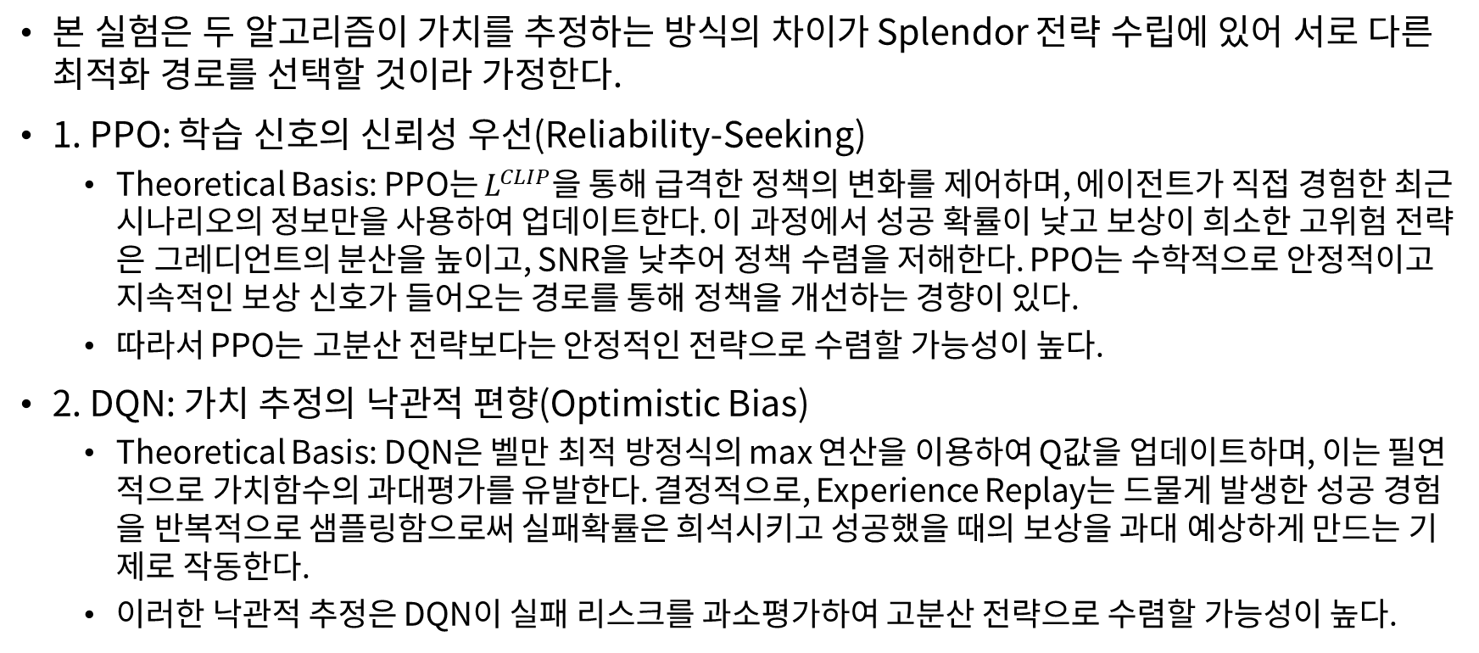
Hypothesis and Theoretical Basis
본 실험은 두 알고리즘이 가치를 추정하는 방식의 차이가 Splendor 전략 수립에 있어 서로 다른 최적화 경로를 선택할 것이라 가정한다.
1. PPO: 학습 신호의 신뢰성 우선(Reliability-Seeking)
Theoretical Basis: PPO는 $L^{CLIP}을$ 통해 급격한 정책의 변화를 제어하며, 에이전트가 직접 경험한 최근 시나리오의 정보만을 사용하여 업데이트한다. 이 과정에서 성공 확률이 낮고 보상이 희소한 고위험 전략은 그레디언트의 분산을 높이고, SNR을 낮추어 정책 수렴을 저해한다. PPO는 수학적으로 안정적이고 지속적인 보상 신호가 들어오는 경로를 통해 정책을 개선하는 경향이 있다.
따라서 PPO는 고분산 전략보다는 안정적인 전략으로 수렴할 가능성이 높다.
2. DQN: 가치 추정의 낙관적 편향(Optimistic Bias)
Theoretical Basis: DQN은 벨만 최적 방정식의 max 연산을 이용하여 Q값을 업데이트하며, 이는 필연적으로 가치함수의 과대평가를 유발한다. 결정적으로, Experience Replay는 드물게 발생한 성공 경험을 반복적으로 샘플링함으로써 실패확률은 희석시키고 성공했을 때의 보상을 과대 예상하게 만드는 기제로 작동한다.
이러한 낙관적 추정은 DQN이 실패 리스크를 과소평가하여 고분산 전략으로 수렴할 가능성이 높다.

Slide 4
Experiment Setup
Target Environment: Splendor (2-Player)
개요: 보석 토큰을 모아 개발 카드를 구매하고, 점수를 쌓아 먼저 15점 이상을 획득하는 사람이 승리하는 전략 보드게임.
선정 이유: 카드 덱에서 어떤 카드가 나올지 모르는 불확실성이 존재하여 리스크 감수 성향 분석에 적합함, 또한 단기적 이득과 장기적 투자 사이의 Trade-Off가 명확함.
자세한 규칙은 해당 링크에서 확인 가능함.
Environment Framework
Simulator: PettingZoo 기반의 Splendor AEC 환경을 사용함.
Wrapper: Gymnasium 인터페이스 호환을 위한 커스텀 래퍼(SplendorGymWrapper)구현
Dynamic Opponent
고정된 상대를 사용하는 대신, 다양한 전략적 성향을 가진 휴리스틱 봇을 상대로 학습을 진행
특정 패턴에 과적합되는 것을 방지하고 에이전트가 다양한 상황에 대응하도록 유도함.

Slide 5
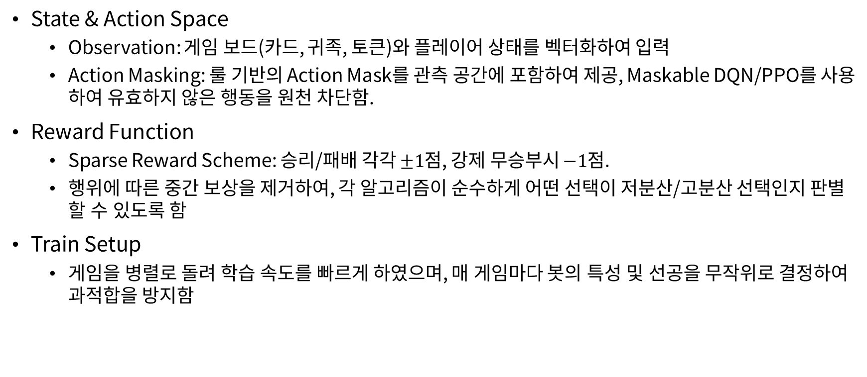
Experiment Setup
State & Action Space
Observation: 게임 보드(카드, 귀족, 토큰)와 플레이어 상태를 벡터화하여 입력
Action Masking: 룰 기반의 Action Mask를 관측 공간에 포함하여 제공, Maskable DQN/PPO를 사용하여 유효하지 않은 행동을 원천 차단함.
Reward Function
Sparse Reward Scheme: 승리/패배 각각 $±1$점, 강제 무승부시 $−1$점.
행위에 따른 중간 보상을 제거하여, 각 알고리즘이 순수하게 어떤 선택이 저분산/고분산 선택인지 판별할 수 있도록 함
Train Setup
게임을 병렬로 돌려 학습 속도를 빠르게 하였으며, 매 게임마다 봇의 특성 및 선공을 무작위로 결정하여 과적합을 방지함

Slide 6
Algorithm Configuration
Vanilla DQN: DQN의 구조적 편향을 인위적으로 보존
Num_cpu: 학습 속도를 위해 병렬 학습을 진행할 코어를 설정함
Hard Update(tau: 1.0): Soft Update를 배제하고 타겟 네트워크를 통째로 갱신하여, 과대평가된 Q-value를 즉각적으로 정답으로 고정, 편향의 희석을 방지함.
Long Period(interval: 2000): 타겟 네트워크의 갱신 주기를 길게 가져가, 에이전트가 일시적으로 발생한 높은 Q값(노이즈)에 충분히 과적합될 시간을 부여함. 짧아 보일 수 있지만 이는 Num_cpu에 의해 훨씬 긴 값을 가지게 된다.
Experience Retention(buffer_size: 1000000): 희소하게 발생하는 고분산 승리 경험이 버퍼에서 소실되지 않게 하여, 해당 경험이 반복적으로 리플레이되며 가치 함수를 부풀리도록 유도함.
Exploration Strategy: 초반에는 전부 무작위 탐험을 하다가, 일정 횟수가 지나면 0.05의 확률로 무작위 행동을 하도록 반영함.
High Gradient Limit(max_grad_norm: 10): 그래디언트 클리핑을 느슨하게 설정하여, 에이전트가 불확실성이 큰 상황에서도 네트워크 파라미터를 과감하게 수정하여 공격적인 행동 변화를 허용함.
Policy_kwargs: 신경망 구조를 크게 잡아 많은 경우를 담을 수 있도록 함

Slide 7
Algorithm Configuration
PPO: 학습 과정의 변동성을 억제하여 리스크 회피 및 신뢰도 우선 성향을 갖도록 설정
Num_cpu: 학습 속도를 위해 병렬 학습을 진행할 코어를 설정함
Conservative Policy Update(clip_range: 0.2): 정책 업데이트 시에 새로운 확률이 기존 확률의 0.8~1.2배 범위를 벗어나면 그 이상의 변경을 무시함.
Stable Learning Horizon(n_steps: 1024): 한번의 업데이트를 위해 1024스텝의 데이터를 모아서 평균적인 이득을 계산함.
Large Batch(batch_size: 2048, n_epochs: 10): 수집된 대량의 데이터를 10번 반복학습하여 현재 수립한 정책을 확실하게 다짐.
Regularization(ent_coef: 0.01): 엔트로피에 보너스를 줘서 초기에 너무 빨리 특정 전략으로 굳어지는 것을 방지함.
Constraints(max_grad_norm: 0.5): 학습 과정에서 기울기의 크기가 0.5를 넘으면 강제로 잘라냄. 이는 DQN 대비 매우 엄격한 설정이며 불확실한 보상을 회피하는 특성을 극대화시킴.

Slide 8
Experimental Procedure
Phase 1: Warm-up
희소 보상 환경에서의 Cold-Start 문제를 완화하고, 에이전트가 게임의 기본 전략을 세울 수 있도록 유도한다
Opponent: Random Bot
Termination: 승률이 90%가 넘을때까지 학습을 지속한다. 이 단계에서 에이전트는 기초적인 전략을 확립한다.
Phase 2: Robustness
단순한 상대를 넘어 다양한 전략적 상황에 대응할 수 있는 강건한 정책을 수립한다
Opponent: Dynamic Heuristic Bot
매 에피소드 시작 시, 사전에 정의한 휴리스틱 에이전트의 타입을 셋 중 하나로 무작위로 결정한다.
Types: Aggressive, Defensive, Balanced
특정 패턴에 과적합되는 것을 방지하기 위함이다.
Termination: 에이전트의 승률이 일정 이상 도달하여 수렴할 때까지 반복한다.
Phase 3: Evaluation
학습된 가중치를 토대로 각 모델을 대국시켜, 실제 데이터를 추출하여 로그로 기록한다.
시각화된 로그를 바탕으로 사전에 수립한 가설을 검증한다.

Slide 9
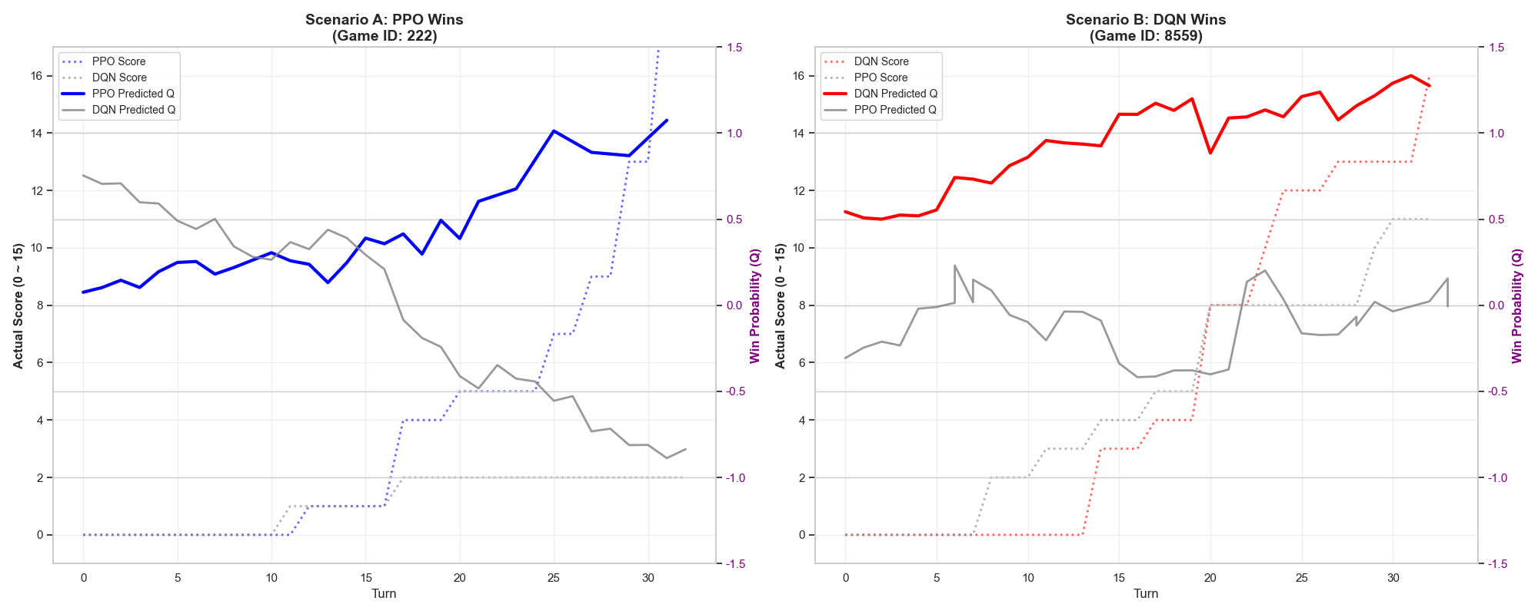
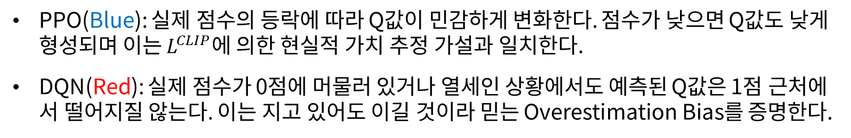
Validation of Hypothesis
PPO(Blue): 실제 점수의 등락에 따라 Q값이 민감하게 변화한다. 점수가 낮으면 Q값도 낮게 형성되며 이는 $L^{CLIP}에$ 의한 현실적 가치 추정 가설과 일치한다.
DQN(Red): 실제 점수가 0점에 머물러 있거나 열세인 상황에서도 예측된 Q값은 1점 근처에서 떨어지질 않는다. 이는 지고 있어도 이길 것이라 믿는 Overestimation Bias를 증명한다.

Slide 10
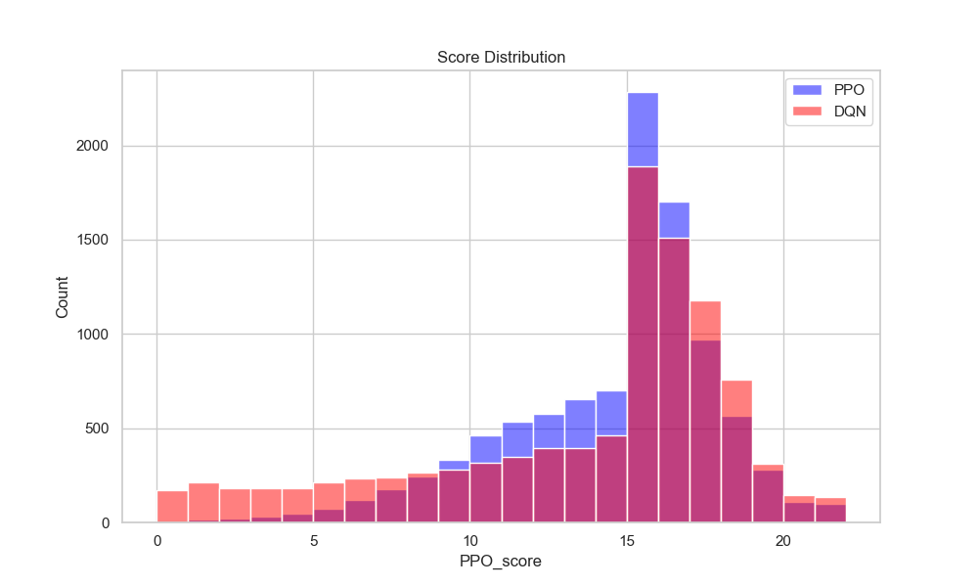
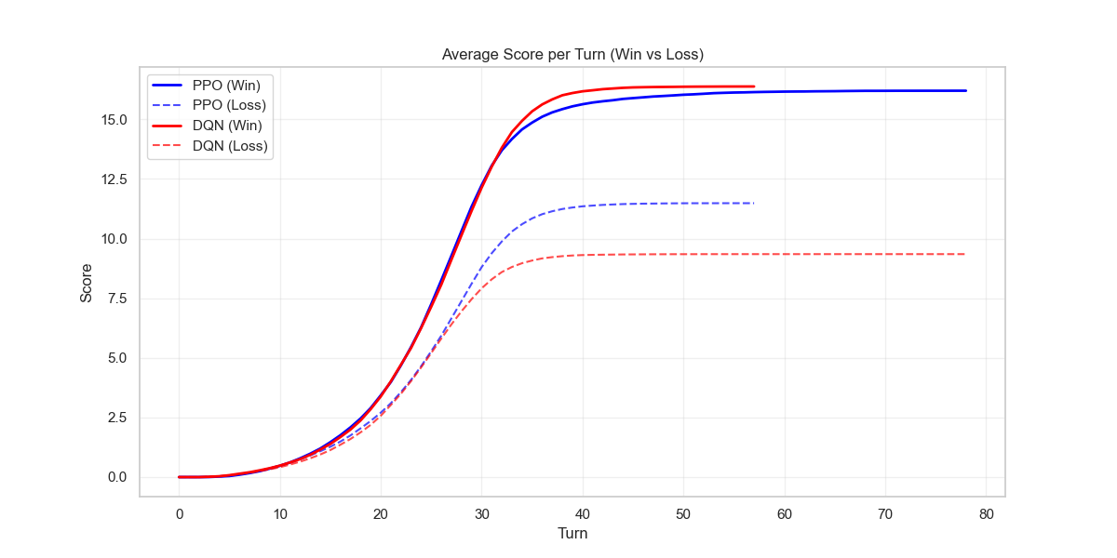
Validation of Hypothesis
Loss Curve: 패배 시에는 PPO는 평균 12점까지 도달하지만, DQN는 9점대에 머물게 된다. 이는 PPO는 져도 곱게 지고, DQN은 망하면 처참하게 망한다는 사실을 보여준다.
Score Distribution: DQN은 5점 미만의 저득점 패배 비율과 20점 이상의 오버킬 비율이 PPO보다 높다. 이는 전형적인 High Variance 분포임을 알 수 있다. 반면에 PPO의 경우 승리 조건인 15점에 밀집된 안정적인 분포를 보인다.

Slide 11
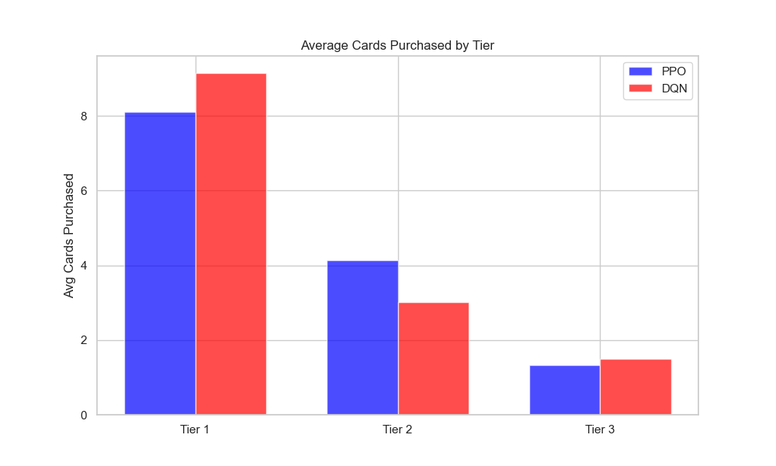
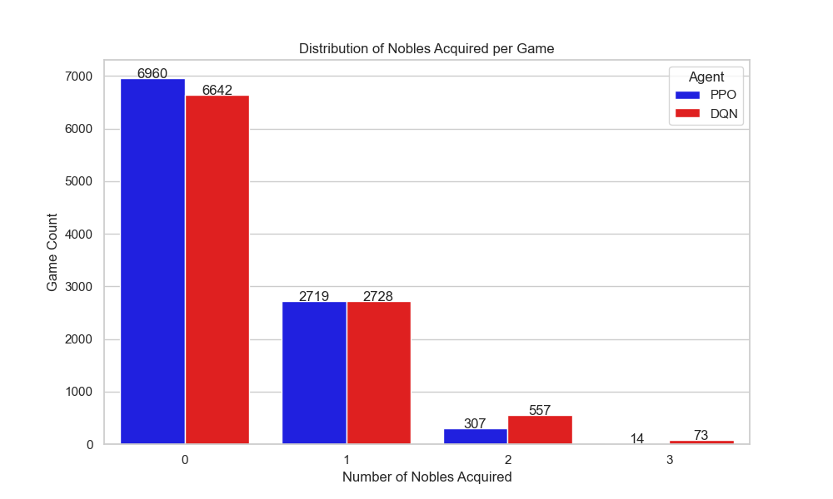
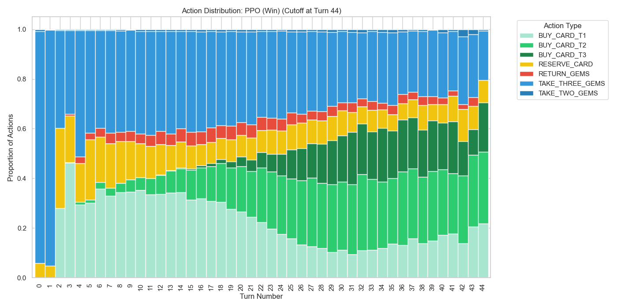
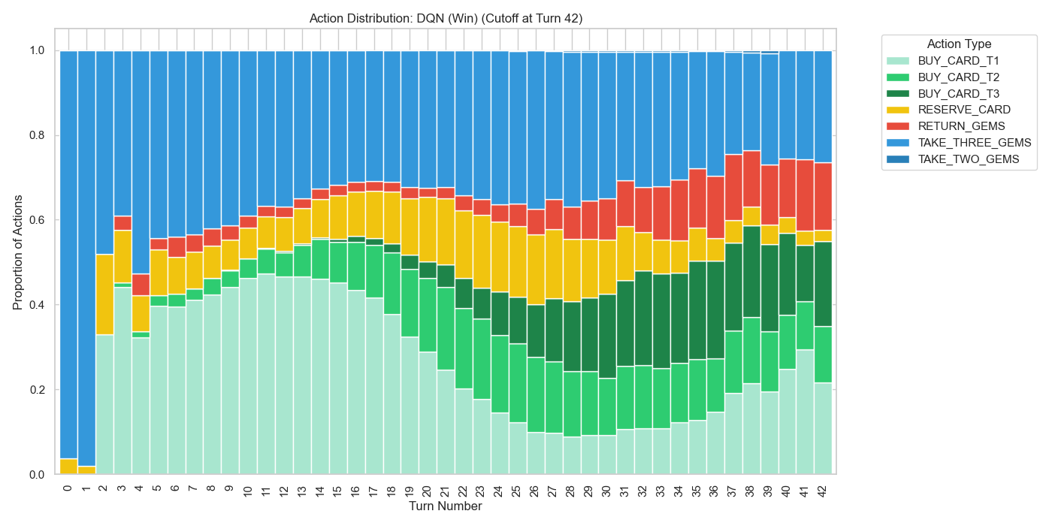
Refining the Strategy
실제 실험 결과를 해석하면 다음과 같다.
PPO: 비용 대비 효율이 가장 좋은 Tier 2를 상대적으로 더 많이 구매하는 것을 확인 가능하다. 가장 안정성있는 빌드는 점수가 없는 Tier 1로 빌드업을 하는 것이 아닌 점수를 소폭 챙기며 Tier 2를 사용하여 빌드업하는 전략으로 해석 가능하다.
DQN: 즉각적인 보상이나 싼 비용의 Tier 1을 난사하여 귀족 및 Tier 3를 노리는 전략을 취했다. 이는 잘 풀린다면 단번에 고득점을 노릴 수 있는 전략으로 해석이 가능하다.

Slide 12
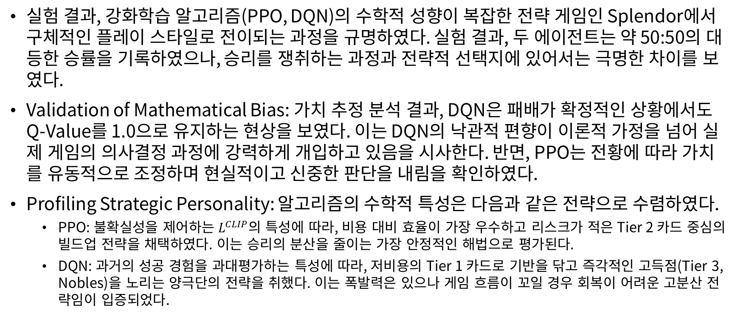
Discussion
실험 결과, 강화학습 알고리즘(PPO, DQN)의 수학적 성향이 복잡한 전략 게임인 Splendor에서 구체적인 플레이 스타일로 전이되는 과정을 규명하였다. 실험 결과, 두 에이전트는 약 50:50의 대등한 승률을 기록하였으나, 승리를 쟁취하는 과정과 전략적 선택지에 있어서는 극명한 차이를 보였다.
Validation of Mathematical Bias: 가치 추정 분석 결과, DQN은 패배가 확정적인 상황에서도 Q-Value를 1.0으로 유지하는 현상을 보였다. 이는 DQN의 낙관적 편향이 이론적 가정을 넘어 실제 게임의 의사결정 과정에 강력하게 개입하고 있음을 시사한다. 반면, PPO는 전황에 따라 가치를 유동적으로 조정하며 현실적이고 신중한 판단을 내림을 확인하였다.
Profiling Strategic Personality: 알고리즘의 수학적 특성은 다음과 같은 전략으로 수렴하였다.
PPO: 불확실성을 제어하는 $L^{CLIP}$의 특성에 따라, 비용 대비 효율이 가장 우수하고 리스크가 적은 Tier 2 카드 중심의 빌드업 전략을 채택하였다. 이는 승리의 분산을 줄이는 가장 안정적인 해법으로 평가된다.
DQN: 과거의 성공 경험을 과대평가하는 특성에 따라, 저비용의 Tier 1 카드로 기반을 닦고 즉각적인 고득점(Tier 3, Nobles)을 노리는 양극단의 전략을 취했다. 이는 폭발력은 있으나 게임 흐름이 꼬일 경우 회복이 어려운 고분산 전략임이 입증되었다.

Slide 13
Conclusion
DQN과 PPO의 수학적 성향 차이를 통해 분석한 Splendor의 전략은 다음과 같다.
Low Variance: Tier 2 위주의 중반 빌드업
High Variance: Tier 1/Tier 3 & Nobel 위주의 폭발적 득점 빌드업
이는 강화학습이 단순 게임의 최적 전략을 찾는데 사용되는 것을 넘어, 게임 내 전략의 리스크 프로파일을 분석하는 도구로 활용될 수 있음을 시사한다.

Slide 14
Further
Self_Learning을 이용하면 모델의 특성이 옅어지는 Nash Equilibrium이라는 특성이 있다.
각각의 DQN, PPO를 Self Learning 시켰을 때 Nash Equilibrium에 도달했다면 그 모델들의 전략이 같은가?
두 모델의 전략이 다르다면, 전략의 변화가 있는가?
두 모델의 전략이 같다면, 해당 모델은 다른 모든 전략에 비해 우위를 갖는가?
수렴한 전략은 두 모델 중 어떤 모델에 가까운가
위와 같은 연계 실험주제를 생각중이었습니다.

Slide 15
End of Slide
읽어주셔서 감사합니다!

